Slide 1
第七章 动态规划
上海大学计算机工程与科学学院
沈云付
yfshen@staff.shu.edu.cn

Slide 2
本章主要内容
7.1 动态规划原理
  动态规划的基本思想
  动态规划算法的基本要素
  动态规划的求解步骤
  动态规划原理
7.2 实例研究

Slide 3
7.1 动态规划原理
一、动态规划的基本思想
动态规划：动态规划就是在多阶段决策问题中，各阶段采取的决策依赖于目前状态，并引起状态的转移，以期求得最优化的过程。
动态规划中当前阶段的状态依赖于上一阶段和上一阶段的决策结果。
状态转移方程：
第k阶段的状态S_{k}和本阶段的决策D_{k}确定第k+1阶段的状态S_{k+1}的过程叫状态转移。状态转移规律可用等式S_{k+1}=F_{k}(S_{k}，D_{k})形式化表示；该等式称为状态转移方程。

Slide 4
7.1 动态规划原理
一、动态规划的基本思想
算法思想：
（1）动态规划算法将待求解问题分解成若干个子问题，先求解子问题。
（2）从这些子问题的解得到原问题的解。这些子问题往往不互相独立。
（3）分解时得到的子问题数目可能很多，但如果能够保存已解决的子问题的解，而在需要时再找出已求得的答案，就可以避免大量重复计算，从而有可能得到多项式时间算法。

Slide 5
7.1 动态规划原理
二、动态规划算法的基本要素
（1）最优子结构：当问题的最优解包含了其子问题的最优解时，称该问题具有最优子结构性质。
（2）重叠子问题：在用递归算法自顶向下解问题时，每次产生的子问题并不总是新问题，有些子问题被反复计算多次。这种性质称为子问题的重叠性质。

Slide 6
7.1 动态规划原理
三、动态规划求解步骤
（1）找出最优解的性质，并刻画其结构特征。
（2）递归地定义最优值（写出状态转移方程,或称动态规划方程）。
（3）以自底向上（或自顶向下）的方式计算出最优值。
（4）根据计算最优值时得到的信息，构造一个最优解。

Slide 7
7.1 动态规划原理
四、动态规划原理
无论初始状态及初始决策如何，对于先前决策所形成的状态而言，其以后的所有决策应构成最优策略，简言之，就是“最优策略的子策略也是最优策略”。

Slide 8
7.2 实例研究
7.2.1 游船费问题
7.2.2 航线设置
7.2.3 复制书稿
7.2.4 括号序列
7.2.5 整数匹配问题
7.2.6 生日蛋糕
7.2.7 乘积最大
7.2.8 多边形计算

Slide 9
7.2.1 游船费问题
问题描述
某旅游城市在长江边开辟了若干个游船出租站，游客可在这些游船出租站租用游船，并在下游的任何一个游船出租站归还游船，从一个游船出租站到下游的游船出租站间的租金明码标价。你的任务是为游客计算从起点站到终点站间的最少租船费用。
输入
输入有若干组测试数据，每组测试数据的第一行上有一个整数n，(1≤n≤100)，表示上游的起点站0到下游有n个游船出租站1，2，…，n。接下来有n行，这n行中的第i行有i个整数，分别表示第i-1站到第i，i+1，i+2，…，n站间的游船租金；一行上两个整数之间是用空格隔开的。两组测试数据之间无空行。

Slide 10
输出
对输入文件中的每组测试数据，先在一行上输出“Case #:”，其中“#”测试数据的编号（从1开始编）。再输出一行，内容是该情况下游客从起点站到终点站间的最少租船费用。
输入样例 | 输出样例
3 2 3 6 1 3 2 3 4 7 9 4 5 6 | Case 1: 5 Case 2: 9

Slide 11
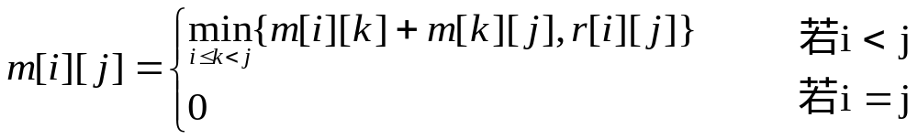
分析
用r[i][j]记第i站到第j站的直达游船租金，m[i][j]记第i站到第j站的最少游船租金。那么从第i站到第j站要么直接到达，要么经过中转后到达，不妨设经过中间的第k站中转。
那么可得状态转移方程：

Slide 12
自底向上的动态规划算法
void moneyDP(int rr[MAXN][MAXN],
int mm[MAXN][MAXN],int nn){
int i,j,num=0,tmp=0,t;
for(i=0;i<nn;i++)
for(j=i+1;j<=nn;j++)
mm[i][j]=rr[i][j]; //赋初值
for(i=0;i<=nn;i++) mm[i][i]=0;
for (t=2;t<=nn;t++)
for(i=0;i<=nn-t;i++){
tmp=rr[i][t+i];
for(j=i+1;j<t+i;j++)
if (tmp>mm[i][j]+mm[j][i+t])
tmp=mm[i][j]+mm[j][i+t];
mm[i][i+t]=tmp;
}
return ;
}

Slide 13
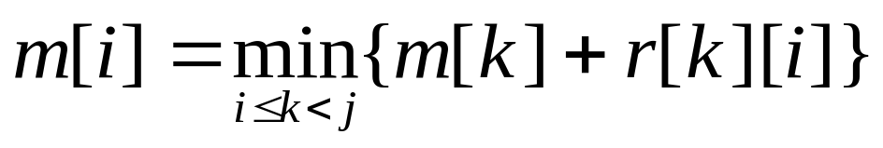
另一种分析方法
设m[i]记起点站到第i站的最少游船租金。那么起点站到第i站要么直接到达，要么在第k站中转，而从第k站直接到达终点站。那么可得状态转移方程如下：
其时间复杂性为O(n²)

Slide 14
程序主要部分
void moneyDP(int rr[][MAXN], int m[],int nn){
int i,j;
for(i=1;i<=nn;i++){
m[i]=r[0][i];
for(j=i-1;j>0;j--)
if(m[i]>m[j]+rr[j][i]) m[i]=m[j]+rr[j][i];
}
}

Slide 15
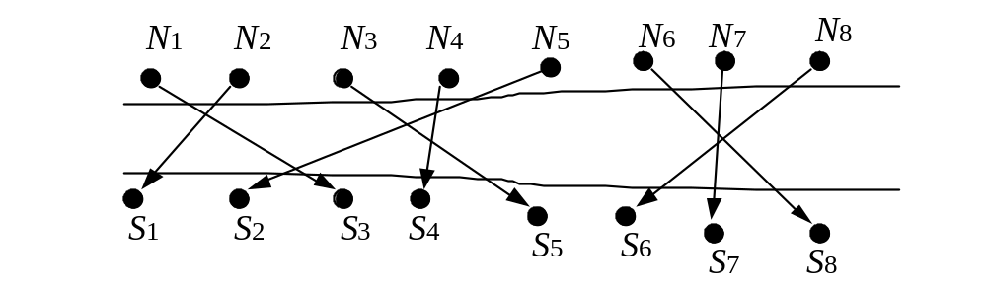
7.2.2 航线设置
问题描述
如图所示，美丽的莱茵河畔，每边都分布着N个城市，两边的城市都是唯一对应的友好城市，现需要在友好城市间开通航线以加强往来，但因为莱茵河常年大雾，如果开设的航线发生交叉现象就有可能出现碰船的现象。现在要求尽可能多地开通航线并且使航线不能相交！

Slide 16
输入
有若干组测试数据。每组测试数据的第一行是一个整数n，它表示每边都分布着n个城市（1 ≤ N ≤ 1 000）。接着有n行，每一行有2个整数s，t，之间有一个空格，s表示起点城市，t表示终点城市。
输出
对每组测试数据，首先在一行上输出“Case #:”，其中“#”为测试数据组号，从1开始编号。接着在下一行上输出“The Maximal number is:”，紧跟着输出这些城市间不相交的最大的航线数。

Slide 17
输入样例 | 输出样例
4 1 2 2 4 3 1 4 3 8 1 3 4 4 3 5 8 6 6 8 7 7 5 2 2 1 | Case 1: The Maximal number is: 2 Case 2: The Maximal number is: 3

Slide 18
分析
设友好城市对数为n，a[i]表示城市i唯一对应的友好城市编号，m[i]表示城市i处开始往后可以设置的最大航线条数，next[i]表示后继，即下一条航线的开始位置，如为0表示不能设置下一条航线。
对输入的一对城市s和t，其转换关系为：a[s]=t。
城市编号i | 1 | 2 | 3 | 4 | 5 | 6 | 7 | 8
友好城市a[i] | 3 | 1 | 5 | 4 | 2 | 8 | 7 | 6
m[i] | 3 | 3 | 2 | 2 | 2 | 1 | 1 | 1
next[i] | 3 | 3 | 6 | 6 | 6 | 0 | 0 | 0
通过next数组确定下一个设置航线的城市。

Slide 19
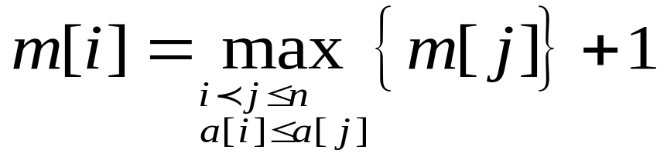
很显然，有状态转移方程
程序的时间复杂度为O(n²)，但可以降低到O(n log n)，空间复杂度为O(n)。

Slide 20
7.2.3 复制书稿
问题描述
假设有m本书（编号为1，2，…，m），想将每本抄写一份，m本书的页数可能不同（分别是p₁，p₂，…，p_{m}）。将将这m本书分给k个抄写员（k≤m），每本书只能分配给一个抄写员进行抄写，而每个抄写员所分配到的书必须是连续顺序的。意思是说，存在一个连续升序数列 0 = b[0] < b[1] < b[2] < … < b[k-1] < b[k] = m，这样，第i号抄写员得到的书稿是从b[i-1]+1到第b[i]本书。抄写工作是同时开始进行的，并且每个抄写员抄写的速度都是一样的。所以，抄写完所有书稿所需时间取决于分配得到最多工作的那个抄写员的抄写时间。试找一个最优分配方案，使分配给这k个抄写员抄写这m本书时，完成所有抄写任务的时间最小。

Slide 21
输入
输入由若干个测试数据组成。每组测试数据有两行，第一行两个数是m，k分别表示书本数目与抄写人数；第二行是m个由空格分隔的整数p₁，p₂，…，p_{m}，表示m本书中每本的页数。(1≤k≤m≤500)，这m个整数均为正整数且都不超过1 000 000。
输出
对第i组测试数据，输出一行。先输出“Case i:”，接着输出这k个抄写员抄写这m本书时，完成所有抄写任务的最小时间。
输入样例 | 输出样例
9 3 1 2 3 4 5 6 7 8 9 | Case 1: 17

Slide 22
算法分析
（1）分析最优解的结构
该题中m本书是顺序排列的，k个抄写员选择书也是顺序且连续的。不管以书的编号，还是以抄写员标号作为参变量划分阶段，都符合策略的最优化原理和无后效性。

Slide 23
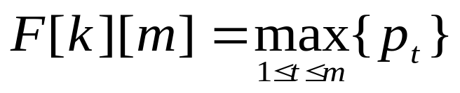
（2）建立递归关系
设F[i][j]为前i个抄写员复制前j本书的最小完成时间数。考察第i人的抄写情况。设前面t本书由前i-1人抄写，而从第t+1，t+2，…，j本书由第i人抄写，于是便有状态转移方程：
其中，1≤i≤k，i≤j≤m。
初始时，F[1][1]=p₁。
又当m≤k时，

Slide 24
动态规划的求解方法
（3）计算最优值
(A)按自底向上方式求解
先累加页数p1+p2+…+pi: 放在数组t[i]中，i=1, 2, …,m;
T（v+1，j）=t[j]-t[v]
F(1，1)=P1, F(1，2)=P1+P2, F(1，i)=t[i]
依次计算F(2，2), F(2，3),F(2，i),…
（B）按自顶向下方式求解：递归，略

Slide 25
动态规划的求解方法
（4）构造最优解
采用备忘录方法，即表格方式

Slide 26
#include <iostream>
using namespace std;
int main(){
int m,k,i,j,n,min,temp,sum,count=1;
int table[100][100];
while(cin>>m>>k){
for(i=0;i<m;i++)
cin>>table[0][i];
table[1][0]=table[0][0];
for(i=0;i<m;i++)
table[1][i]=table[1][i-1]+table[0][i];
for(i=2;i<=k;i++){
for(j=0;j<m;j++){
if(i>j+1)table[i][j]=table[i-1][j];
else{
程序实现

Slide 27
min=table[1][j];
sum=0;
for(n=j;n>=0;n--){
sum+=table[0][n];
temp=sum<table[i-1][n-1]? table[i-1][n-1]:sum;
if(min>=temp)min=temp;
else break;
}
table[i][j]=min;
}
}
}

Slide 28
for(i=1;i<=k;i++)
if(table[i][m-1]==0)
break;
if(m<1)temp=0;
else temp=table[i-1][m-1];
cout<<"Case "<<count++<<": "<<temp<<endl;
}
}

Slide 29

7.2.4 括号序列
问题描述：
用下列方式定义一个正则括号序列：
1．空序列是正则序列
2．如果S是正则序列，那么(S)和[S]都是正则序列
3．如果A和B是正则序列，那么AB是正则序列
给定一些字符序列‘(’、‘)’、‘[’、和‘]’。你要找到最短的正则括号序列，使给定的字符序列作为子序列。这里，对串a₁ a₂ …a_{n}与串b₁ b₂ …b_{k}，如果有下标1 ≤ i₁ < i₂ < … < i_{n} ≤ k, 使得对所有1≤ j ≤ n，有a_{j} = ，那么称a₁ a₂ ... a_{n}是b₁ b₂ … b_{k}的子序列。

Slide 30
输入与输出
输入
有多行。每行上至多含100个括号（字符'('、')'、'['和']'），没有其它字符。
输出
对输入中的每行字符序列，求出一个最短的正则括号序列，使输入序列作为子序列。
输入样例 | 输出样例
([() | ()[()]

Slide 31
分析
设str是输入字符串，m[i][j]表示str的第i个字符到第j个字符需要添加的最少括号数，regs[i][j]表示str的第i个字符到第j个字符经过添加m[i][j]个括号后所得的正则字符序列。
为建立状态转移方程，需考察m[i][j]与regs[i][j]。
分i = j与i < j 进行讨论
情况1：i = j。
令m[i][j] = 1；同时对str[i]配一个配对的括号，以使regs[i][j]是正则的。
情况2：i < j。考虑str[i] 与str[j]的配对情况。下一页进一步分析

Slide 32
分析-情况2：i < j的处理
（1）若str[i] 与str[j]配对，则m[i][j]=min{m[i + 1][j - 1]，m[i][j]}；
在m[i + 1][j - 1]<m[i][j]的情况下，对regs[i][j]只需考察字符串str[i+1..j-1]的情况，于是可令
regs[i][j]为str[i]、regs[i + 1][j - 1]与str[j]的合并。
处理方式：
regs[i][j] = "(" + regs[i + 1][j - 1] + ")“
或regs[i][j] = "[" + regs[i + 1][j - 1] + "]"。

Slide 33
分析-情况2：i < j的处理
（2）若str[i] 与str[j]不配对，则考察str[i]…str[k]与str[k+1]…str[j]的情况
对str[i]…str[k]可得m[i][k]与regs[i][k]；
对str[k+1]…str[j]可得m[k+1][j]与regs[k+1][j]。
综合可得
m[i][j]=min_{{i≤k<j}}{m[i][k]+ m[k + 1][j ]，m[i][j]}。
程序：略

Slide 34
7.2.5 整数匹配问题
问题描述
有两行正整数，第一行与第二行中相同的数可匹配，在它们之间画一条线段，如匹配的数为p，那么该线段叫p线段。求最大匹配数，要求满足：
（1）每条p匹配线段恰好和一条q-匹配线段相交（p≠q）。
（2）不存在两条线段从一个数出发。

Slide 35
输入
第1行是整数t，表示t组测试数据，（1 ≤t ≤ 20）。接着是这t组测试数据的描述。每组测试数据有3行，其第一行是2个整数m，n，第二行有m个整数a₁，a₂，…，a_{m}，第三行有n个整数b₁，b₂，…，b_{n}，每行的整数之间有一个空格，（1 ≤m，n ≤1 000）。两组测试数据之间有一空行。
输出
对每组测试数据，输出这组数据之间的最大匹配数。

Slide 36
输入样例 | 输出样例
3 6 6 1 3 1 3 1 3 3 1 3 1 3 1 4 4 1 1 3 3 1 1 3 3 12 11 1 2 3 3 2 4 1 5 1 3 5 10 3 1 2 3 2 4 12 1 5 5 3 | 6 0 8

Slide 37
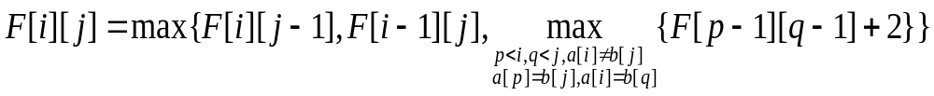
分析
记F[i][j]为第一行前i个数与第二行前j个数的最大匹配数。又记数组a与数组b分别是每组测试数据的第一行和第二行数据。
在i与j处匹配：这是不起作用的，此时需考虑最大匹配数F[i][j-1]问题与最大匹配数F[ i-1][j]问题。
在i与j处不匹配：但可能在第一行i位置前p处与第二行j位置前q处的数匹配。于是匹配数是F[ p-1][q-1] + 2，但p与q待定。
综合可得，状态转移方程：

Slide 38
关键代码
for(i=0;i<=m;i++) F[i][0]=0; //初试化
for(j=0;j<=n;j++) F[0][j]=0;
for(i=1;i<=m;i++)
for(j=1;j<=n;j++){
F[i][j]=F[i][j-1];//如a[1..i]、b[1..j]与a[1..i]、b[1..j-1]匹配数一致
if (F[i][j]<F[i-1][j])//如a[1..i]、b[1..j]与a[1..i-1]、b[1..j]匹配数一致
F[i][j]=F[i-1][j];
for(p=1;p<i;p++)
for(q=1;q<j;q++){
//如a[i]与b[j]构成交叉匹配数，且a[i]与b[j]不同
if ((a[p]==b[j])&&(a[i]==b[q])&&a[i]!=b[j])
if (F[i][j]<F[p-1][q-1] + 2)
F[i][j]=F[p-1][q-1] + 2;
}
}

Slide 39
计算复杂性及改进
根据前面动态规划方程写出的程序的时间复杂度为O(m²n²)，空间复杂度为O(mn)。
在关于变量p和q的两重循环中，在往前查找交叉的匹配数对时，出现了一些重复的查找。
减少重复查找的处理：通过事先确定在两数组a，b中分别与a[i]、b[j]匹配的数对（a[i]，b[q]）及(a[p]，b[j])的最大位置p和q，这里p<i，q<j。
采用下面的方法：设定表示位置的二维数组p，q，其中q[i][j]表示在数组b中下标小于j且与a[i]匹配的数的最大位置，而p[j][i]表示在数组a中下标小于i且与b[j]匹配的数的最大位置。这两个数组可预先计算，程序中进行预处理即可。

Slide 40
7.2.6 生日蛋糕
问题描述
7月7日是Mr. W的生日，acm-thu为此要制作一个体积为nπ的m层生日蛋糕，每层都是一个圆柱体。设从下往上数第i（1≤i≤m）层蛋糕是半径为r_{i}，高度为h_{i}的圆柱。当i<m时，要求r_{i}>r_{i+1}且h_{i}>h_{i+1}。由于要在蛋糕上抹奶油，为尽可能节约经费，我们希望蛋糕外表面（最下一层的下底面除外）的面积Q最小。
请编程对给出的n和m，找出蛋糕的制作方案（适当的r_{i}和h_{i}的值），使S最小（除Q外，以上所有数据均为正整数）。

Slide 41
输入与输出
输入
有若干测试数据。每组测试数据有两行，第一行为n（n≤10 000），表示待制作的蛋糕的体积为nπ；第二行为m（m≤20），表示蛋糕的层数为m。
输出
对每组测试数据，输出一行，它是制作蛋糕方案中最小的面积数S。它是一个正整数，若无解则输出S=0。
输入样例 | 输出样例
100 2 | 68

Slide 42
分析
考虑去掉最底下一层蛋糕的情况，即有L-1层。
设S(V,L)表示要制作一个体积为V的L层生日蛋糕时，最小的蛋糕外表面（最下一层的下底面除外）。
最底下一层蛋糕的半径是r，高度h，体积是πr² h，侧面积=2πrh，底面积=πr²。
动态规划方程：
S(V,L)= S(V-πr² h,L-1)+ 2πr h
求最小的数S(V,L)即可。

Slide 43
处理方式改进
令F[n][m]表示要制作一个体积为nπ、有m层的生日蛋糕时，最小的蛋糕外表面（最下一层的下底面除外）。假如在最底层的半径为r、高为h时整个蛋糕获得最小外表面积，那么有
一般情况

Slide 44
7.2.7 乘积最大
问题描述
设有一个长度N的数字串，要求选手使用K个乘号将它分成K+1个部分，找出一种分法，使得这K+1个部分的乘积能够为最大。
例子：有一个数字串: 312，当N=3，K=1时会有以下两种分法：
1）3*12=36
2）31*2=62
这时，符合题目要求的结果是： 31*2=62
现在，请你设计一个程序，求得正确的答案。

Slide 45
输入：
输入中有若干组测试数据，每组测试数据有两行：第一行共有2个自然数T，K （6<=T<=40，1<=K<=6），第二行是一个长度为T的数字串。
输出:
结果显示在屏幕上，相对于输入，应输出所求得的最大乘积（一个自然数）。
输入样例:
4 2
1231
输出样例：
62

Slide 46
分析
由于自然数位数的上限为40，乘号数的上限为6，因此最大乘积位数的上限接近42位。显然，运算任何整数类型都无法容纳如此之大的数据，只能采用高精度运算，这里仅介绍计算原理。
令F[i,j,k]为第i个数字到第j个数字加k个乘号所能够达到的最大值。状态转移方程是：
F[i,j,k]= max _{i<=t<j} {n[i,t]*F[t+1,j,k-1]}

Slide 47
注意到状态转移的时候总是使k减小（或不变）的，所以把k作为阶段来递推（节约空间）。
for (i=0; i<N;i++)
for (j=i; j<N; j++)
F[i][[j][0]= num[i][t];
for (k=1; k<=K;k++) //K<=6
for (j=0; j<N;j++)
for (i=0;i<=j;i++) {
if(k<j-i+1) {
F[i][[j][k]= num[i][i]*F[i+1][j][k-1];
for(t=i+1;t<j;t++)
if(F[i][j][k]< num[i][t]*F[t+1][j][k-1])
F[i][j][k]= num[i][t]*F[t+1][j][k-1];
}
}

Slide 48
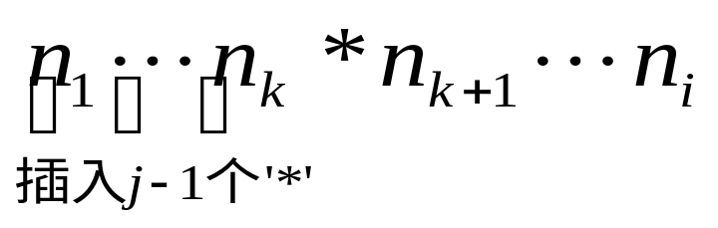
另一种分析方法
假设n₁‥n_{i}(2≤i≤n)中插入j个’*’。其中n₁‥n_{k}中插入了j-1个’*’，即乘式中的第j+1项为n_{k+1}‥n_{i}(j≤k≤i-1)

Slide 49
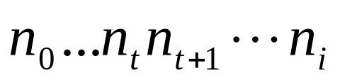
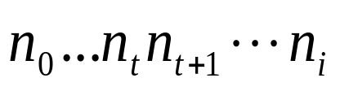
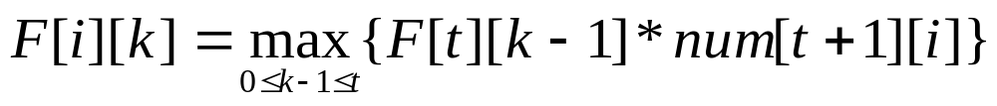
设F[i][k]是长度为i+1的数串 中插入k个“*”的最大乘积（整型数组），0≤k≤i。
显然F[i][0]= ，i=0，1，2，…，N-1；
状态转移方程为

Slide 50
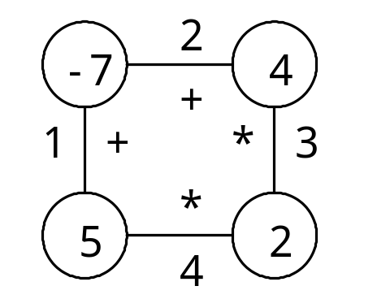
7.2.8 多边形计算
问题描述
多边形游戏是一个单人玩的游戏，开始时有一个由n个顶点构成的多边形。如图所示，N=4。每个顶点被标上一个整数值，每条边被赋予一个运算符“+”（加）或“*”（乘）。所有边依次用整数从1到n编号。
游戏第1步，将其中一条边删除。
随后各步按以下方式操作：
（1）选择一条边E以及由E连接着的2个顶点V₁和V₂；
（2）用一个新的顶点取代边E以及由E连接着的2个顶点V₁和V₂。将由顶点V₁和V₂的整数值通过边E上的运算得到的结果赋予新顶点。
当所有边都删除时所剩顶点上的整数值为游戏的得分。

Slide 51
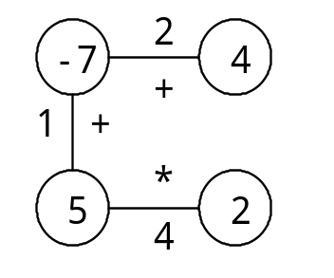
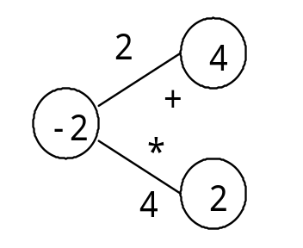
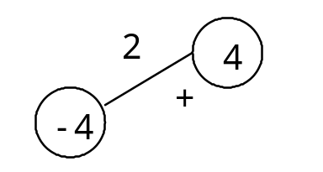

游戏示例
对前页图所示的多边形。玩家先删除边3，如图1所示。然后，玩家删除边1，得到新顶点，如图2所示。
图1 删除边3 图2 删除1
然后选边4，如图3所示。最后选边2得分为0，如图4所示。
图3 删除4 图4 删除2

Slide 52
你的任务是编写程序，计算一个给定多边形的最大可能的得分，并列出所有的第一次删除就可获得该最大分值的边。
输入
有若干组测试数据。每组描述了有N个顶点的多边形，有两行，3 ≤ N ≤ 50。第一行是数N，第二行是从第1到第N条边标记以及对应的交替出现的顶点标记，边标记或为字母t （表示+）或字母x（表示 *），顶点标记用数值表示（第1个是边1和边2之间的顶点，然后是边2和边3之间的顶点，等等，直到边N和边1之间的顶点），并用一个空格隔开，顶点标记值限制在[-32768，32767]。

Slide 53
输出
对每组测试数据，先在一行上输出对输入多边形求得的最高分数值，下一行上输出所有这样的边，如果第一次删除一条边就可得到最大分值。这些边必须以递增次序输出，之间留一个空格，但行尾不得留空格。
输入样例 | 输出样例
4 t -7 t 4 x 2 x 5 | 33 1 2

Slide 54
分析
本问题初看不具有最优子结构，但是可以利用动态规划的思想解决。
因边上的数值有正负，两数相乘未必是正数，因此需要同时保存子问题的最大值和最小值。
设以节点i为首按顺时针长度为L的链的计算结果最小值为F_{min}(i,L)，最大值为F_{max}(i,L) 。
设联结第i个节点和其顺时针方向的下一个节点的边上的运算符记为opr(i)

Slide 55
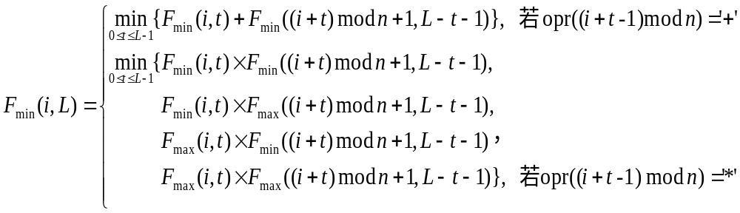

递归公式

Slide 56
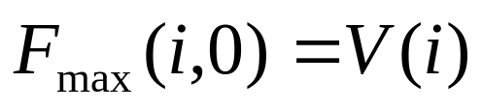
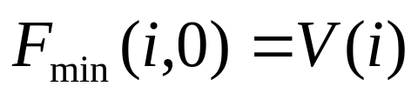
分析
边界条件为： ，
公式中(i+t)mod n +1 是节点i顺时针方向的第t+1个节点的编号，V(i)为节点i上标的数字，opr(i)为联结第i个节点和其顺时针方向的下一个节点(i mod n)+1的边上的运算符。
根据这2组公式，可以递推求出所有的F_{max}(i,n)与F_{min}(i,n)，i=1，2，…，n，其中的最大值就是所求。

Slide 57
关键实现部分
设：MAXN=100 为常数
Fmin[i][L]、Fmax[i][L]分别为以节点i为首按顺时针长度为L的链的最小值、最大值
n 为输入顶点数；opr[i]表示运算符号，v[i]表示数值
初值：
for(i=0;i<n;i++){
Fmax[i][0]=v[i];
Fmin[i][0]=v[i];
}

Slide 58
自底向上的动态规划
for(L=1;L<n;L++)
for(i=0;i<n;i++){
Fmax[i][L]=-65535;Fmin[i][L]=65535;
for(t=0;t<=L-1;t++){
if(opr[(i+t+1) %n]=='t'){
min=Fmin[i][t]+Fmin[(i+t+1)%n][L-1-t];
max=Fmax[i][t]+Fmax[(i+t+1)%n][L-1-t];
if(Fmin[i][L]>min) Fmin[i][L]=min;
if(Fmax[i][L]<max) Fmax[i][L]=max;
}
if(opr[(i+t+1) %n]=='x'){
mm=Fmin[i][t]*Fmin[(i+t+1)%n][L-t-1];

Slide 59
if(Fmin[i][L]>mm) Fmin[i][L]=mm;
if(Fmax[i][L]<mm) Fmax[i][L]=mm; mm=Fmax[i][t]*Fmax[(i+t+1)%n][L-t-1];
if(Fmin[i][L]>mm) Fmin[i][L]=mm;
if(Fmax[i][L]<mm) Fmax[i][L]=mm; mm=Fmin[i][t]*Fmax[(i+t+1)%n][L-t-1];
if(Fmin[i][L]>mm) Fmin[i][L]=mm;
if(Fmax[i][L]<mm) Fmax[i][L]=mm; mm=Fmax[i][t]*Fmin[(i+t+1)%n][L-t-1];
if(Fmin[i][L]>mm) Fmin[i][L]=mm;
if(Fmax[i][L]<mm) Fmax[i][L]=mm;
}
}
}

Slide 60
mm=Fmax[0][n-1];//找最大游戏结果mm
for(i=1;i<n;i++)
if (mm<Fmax[i][n-1]) mm=Fmax[i][n-1];
cout<<mm<<endl;
flag=0;
for(i=0;i<n;i++) //确定第一次去掉的边的位置和个数
if (mm==Fmax[i][n-1])
pos[flag++]=i%n+1;
for(i=0;i<flag;i++){
cout<<pos[i];
if (i<flag-1)
cout<<" ";
}
cout<<endl;

Slide 61
练习
数字三角形
邮局
回文串
分发杂志
丑陋数

